Slide 1




UNIDAD 2
“Como nos ubicamos en el planeta”
Profesor Alfonso Figueroa M.
Curso: 3° Básico A – B
Historia, Geografía y Ciencias Sociales

Slide 2
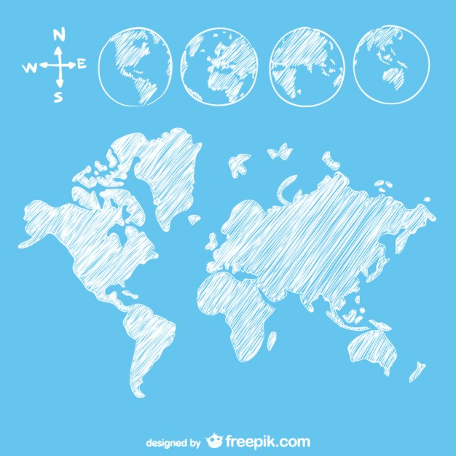
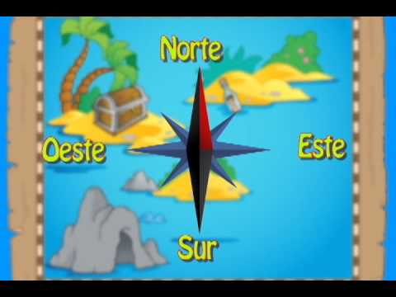

¿Cómo nos orientamos?
Para orientarnos en nuestro espacio geográfico, utilizamos los puntos cardinales, estos son:
Norte (N) Sur (S) Este (E) Oeste (O)
Estos sirven para definir donde estamos y hacia donde vamos. En los mapas, la Rosa de los Vientos nos indica hacia donde esta el Norte y así poder orientarnos.

Slide 3

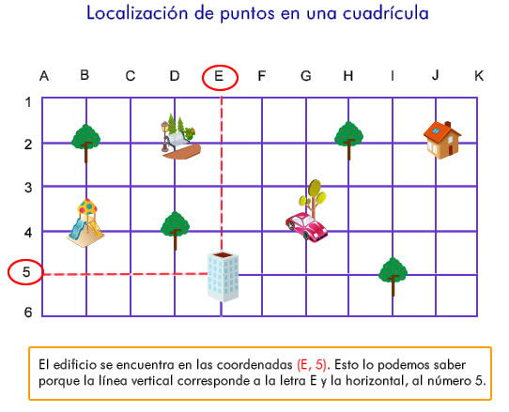
La cuadrícula
La cuadrícula es un conjunto de Líneas horizontales (filas) y verticales (columnas) que sirven para ubicar un determinado punto en el espacio. Columnas y filas se identifican con números y letras.

Slide 4
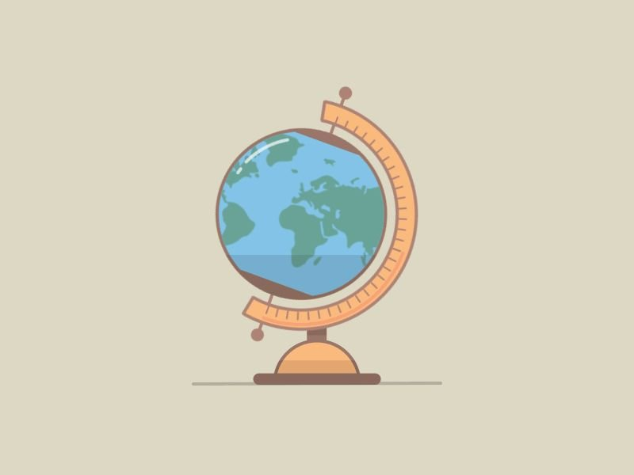
¿Cómo se representa nuestro planeta?
Nuestro planeta se representa de diversas formas, pero las mas utilizadas son las siguientes:
Globo terráqueo: Es la representación mas exacta de la tierra, en ella podemos apreciar medida que giramos el globo los continentes y océanos.
Planisferio: Es la representación completa de la tierra sobre una superficie plana, en él aparecen continentes y océanos.

Slide 5
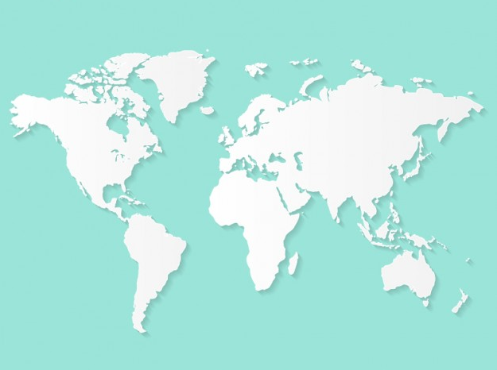
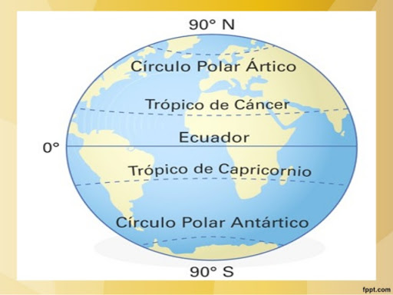
Las líneas imaginarias de la tierra
Los cartógrafos utilizan líneas imaginarias en las representaciones de la tierra (globo terráqueo, planisferio o mapas) para poder ubicarse en ella.
La línea imaginaria mas conocida es la Línea del ecuador, que divide a la tierra en dos mitades iguales, hemisferio norte y hemisferio sur. También son conocidos los trópicos y los círculos polares.

